Slide 1
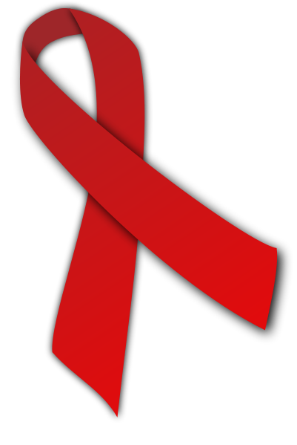
СНІД

Slide 2

СНІД, або Синдро́м набу́того імунодефіци́ту — важке інфекційне захворювання, спричинене вірусом імунодефіциту людини (ВІЛ), який уражає імунну систему людини, знижуючи при цьому протидію організму захворюванням.

Slide 3
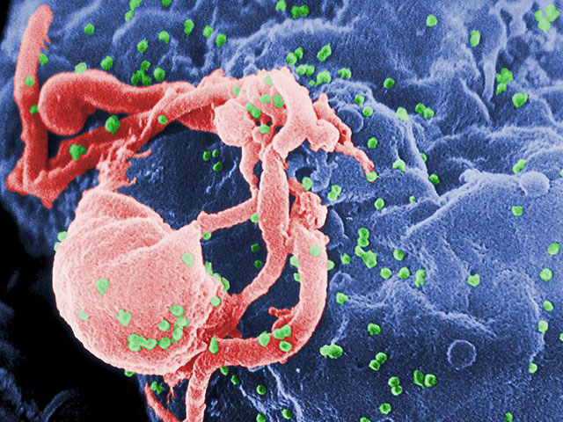
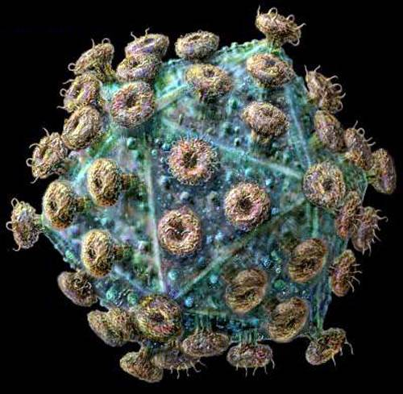
Загальні відомості
Синдром набутого імунодефіциту вперше було зафіксовано в США в 1983 році. Упродовж двох місяців хворий помер. Сьогодні за добу у світі чотириста тисяч осіб заражується цією хворобою. Сам по собі СНІД не є смертельною хворобою, але функціонування його вірусу в організмі впливає на імунну систему так, що навіть простийнежить може призвести до смерті людини.
Збудник — вірус, що має вигляд спіралі в трикутній серцевині. Він носить назву ВІЛ (вірус імунодефіциту людини) і має три типи: ВІЛ 1 та ВІЛ 2, що є дуже поширеними в Західній Європі, та ВІЛ 3, від якого страждають переважно американці та африканці. Вірус уражає Т-лімфоцити, що слугують для його розмноження, та макрофаги, що розносять його по організму.

Slide 4
Джерело інфекції — безпосередній носій ВІЛ. Зараження можливе у таких випадках:
при статевому контакті з інфікованим незалежно від статевої орієнтації
при кровообміні з інфікованим (у тому числі при ін'єкційному вживанні наркотиків, пересадці органів інфікованої людини здоровій)
при вигодовуванні грудним молоком інфікованою матір'ю малюка.
Якщо ВІЛ-інфікована жінка народжує дитину, то, за останніми дослідженнями, ця дитина не обов'язково має бути носієм вірусу. При проведенні антиретровірусної терапії ризик передачі вірусу від матері до дитини знижується до 6 відсотків.

Slide 5
ВІЛ не передається у таких випадках:
через обійми
через рукостискання
через кашель та чхання
при проживанні в одній квартирі; використанні спільної ванни або туалету, спільного посуду для їжі; користуванні спільним басейном
через укуси комах
при використанні спільного телефону
через піт або сльози.

Slide 6
Симптоми
У більшості людей після зараження ВІЛ не спостерігається жодних симптомів. Іноді через кілька днів після інфікування з'являються симптоми, що нагадують грип: збільшення лімфовузлів, лихоманка, утрата 10 % ваги тіла впродовж двох місяців, слабкість. Проте ці симптоми за кілька тижнів минають самі по собі. Безсимптомний етап розвитку хвороби може тривати до 10 років.

Slide 7
Профілактика
На сьогодні ВІЛ-інфекція не має радикальних засобів лікування, тому головною зброєю в боротьбі з поширенням вірусу є попередження нових випадків інфікування. У зв'язку з цим, необхідно:
• приймати правильні щодо свого здоров'я рішення, намагатися протистояти таким факторам ризику, як потреба експериментувати, самостверджуватись під тиском з боку однолітків та наркодільців;
• уникати випадкових статевих контактів, бо чим більше сексуальних партнерів, тим вищим є ризик інфікування. Застосування презервативів значно знижує можливість інфікування партнера не тільки ВІЛ, але й збудниками венеричних захворювань, вірусних гепатитів.
• сексуальні стосунки з особами, що вживають наркотики, здебільшого неконтрольовані і вже тому небезпечні. За даними статистики 30 - 50 % осіб, що вживають наркотики ін'єкційним шляхом, інфіковані ВІЛ отож, вірогідність інфікування надзвичайно висока;

Slide 8

Профілактика
пам'ятати, що венеричні хвороби сприяють поширенню ВІЛ, а тому їх потрібно терміново лікувати;
не застосовувати вже використані, брудні шприци та голки при введенні наркотиків. Для кожної ін'єкції слід використовувати одноразовий стерильний шприц та голку, а якщо це неможливо, то кип'ятити шприци багаторазового вживання чи промивати їх дезрозчином;
важливо знати, що вагітні ВІЛ-інфіковані жінки можуть запобігти народженню хворої на ВІЛ-інфекцію дитини, якщо вони якнайраніше звернуться в жіночу консультацію, для проведення профілактичного лікування.

Slide 9
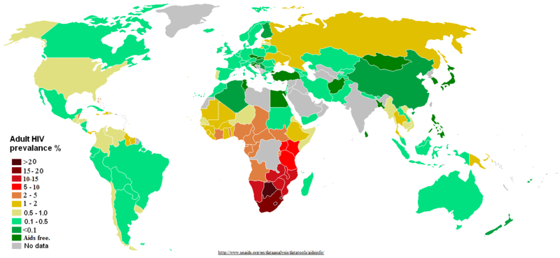
Поширення хвороби
Станом на 2006—2007 роки у десятку країн з найбільшою кількістю ВІЛ-інфікованих громадян увійшли:
Індія (6,5 млн)
ПАР (5,5 млн)
Ефіопія (4,1 млн)
Нігерія (3,6 млн)
Мозамбік (1,8 млн)
Кенія (1,7 млн)
Зімбабве (1,7 млн)
США (1,3 млн)
Росія (1 млн)
Китай (1 млн)
Зараження ВІЛ людей від 15 до 49 років у всьому світі станом на кінець 2011 року

Slide 10
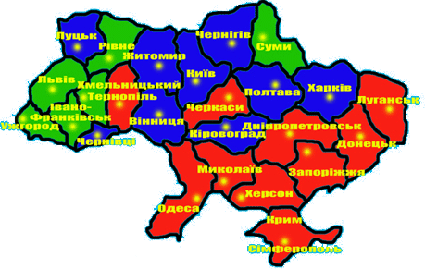
СНІД в Україні
Масове розповсюдження цієї хвороби в усьому світі та в Україні створює загрозу особистій, громадській та державній безпеці, спричиняє важкі соціально-економічні та демографічні наслідки, що зумовлює необхідність вжиття спеціальних заходів щодо захисту прав і законних інтересів громадян та суспільства.
За останніми даними, в Україні на ВІЛ/СНІД хворіють 360 тисяч людей. Ситуація погіршується через поширення в країні наркоманії.
Сьогодні в Україні виконується Національна програма забезпечення профілактики ВІЛ-інфекції, допомоги і лікування ВІЛ-інфікованих і хворих на СНІД на період 2004-2008 років. З метою координації зусиль і партнерів розробляється державна Концепція стратегії дій Уряду, направлених на запобігання розповсюдженню ВІЛ-інфекції/СНІДу на період до 2013 року. Не дивлячись на те, що за останні роки збільшились державні асигнування на боротьбу з ВІЛ/СНІД, поки не вдалось подолати невідповідність між фінансуванням і потребами в ньому, що є основною перешкодою на шляху приборкання розповсюдження ВІЛ-/СНІДу, в тому числі і для забезпечення ефективної стратегії догляду, підтримки і лікування хворих.
Показник понад 90 тис. осіб
Показник від 41 до 90 тис. осіб
Показник до 40 тис. осіб

